Slide 1

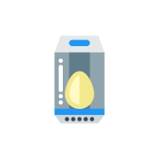
Aplicación móvil para el monitoreo y análisis de las incubadoras de aves
INCUBA
Autor: José Carlos Lara Ramos.
Tutor: Dr. Dionis López Ramos.

Slide 2
RESUMEN
Este proyecto propone una solución tecnológica para optimizar el proceso de monitoreo de incubación
de huevos de aves en tiempo real de los parámetros ambientales clave. El control estricto de factores
como temperatura, humedad y volteos de los huevos es fundamental para el desarrollo embrionario y la
tasa de eclosión. En los sistemas tradicionales de monitoreo dificultan al operario el seguimiento constante,
ya que debe permanecer en el local chequeando constantemente los parámetros de cada incubadora. El
objetivo es desarrollar una aplicación móvil que permita obtener información actualizada de los parámetros
ambientales de las incubadoras y alertar rápidamente sobre posibles incidencias, con el fin de mejorar los
procesos y resultados en explotaciones avícolas de incubación.
PROBLEMA DE INVESTIGACIÓN
La Empresa Avícola Santiago y las demás empresas avícolas del país, necesitan monitorear y notificar en
casi tiempo real el estado de las incubadoras durante el ciclo de incubación de huevos de gallina, que
dura principalmente 21 días. Durante este ciclo, el operario debe estar físicamente en las instalaciones
donde se encuentran dichas incubadoras para observar su funcionamiento, lo que significa que este ciclo
podría verse afectado por cualquier inconveniente ante la falta de una intervención oportuna. Estas
empresas avícolas requieren un monitoreo y notificación constante del estado de las incubadoras
durante las tres semanas que dura el proceso de incubación de huevos, ya que cualquier problema
podría perjudicar el ciclo si no se detecta y resuelve rápidamente con la presencia física de un operario.

Slide 3
OBJETO DE INVESTIGACIÓN
La supervisión de forma remota de las incubadoras durante los ciclo de incubación.
OBJETO DE INVESTIGACIÓN
Se desea supervisar monitoreando los ciclo de incubación en la Empresa Avícola Santiago en la UEB República
donde se encuentran 10 equipos de incubación que fueron instalados por un proyecto conjunto de las las
entidades CEDAI, ALASTOR, ESTI.L y RETOMED.
OBJETIVO GENERAL
Desarrollar un sistema informático , que a través de una aplicación móvil, la supervisión mediante el monitoreo y
el análisis de las incubadoras de aves en la Empresa Avícola Santiago

Slide 4
Marco metodológico:
Investigación aplicada: Se trata de una investigación orientada a resolver un problema práctico del sector
avícola mediante la aplicación del conocimiento tecnológico.
Diseño centrado en el usuario: El desarrollo de la aplicación móvil se ha llevado a cabo aplicando técnicas
de investigación con usuarios finales para adaptarla a sus necesidades y facilitar su uso.
Metodología ágil: El proceso de desarrollo ha seguido prácticas ágiles como iteración continua, adaptación
al cambio y entrega incremental de funcionalidades para garantizar la satisfacción del cliente.
Tecnologías empleadas:
Android: Plataforma móvil sobre la que se ha desarrollado la aplicación.
Kotlin: Lenguaje de programación utilizado para el desarrollo de la interfaz gráfica, lógica y conexión a la API.
API Web: Servicio web desarrollado para la obtención de datos de las incubadoras y alertas.
Base de Datos: Almacena la información ambiental y de incidencias de las incubadoras.

Slide 5
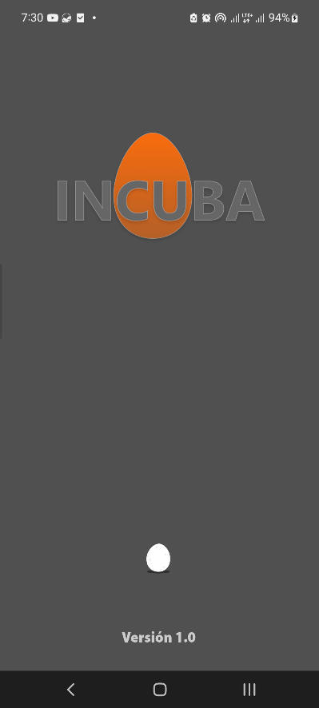
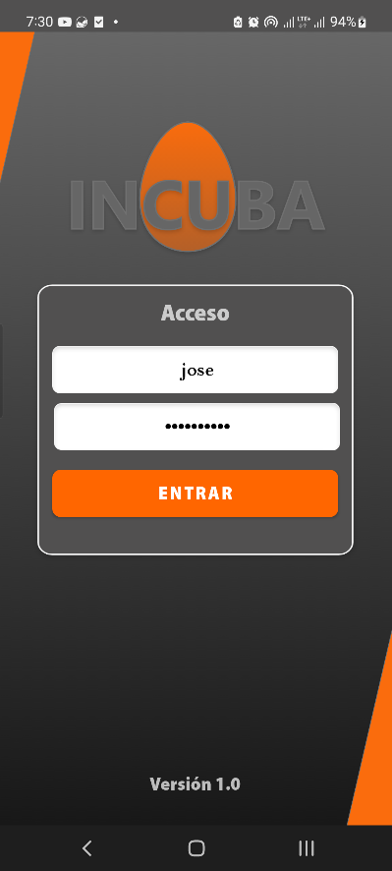
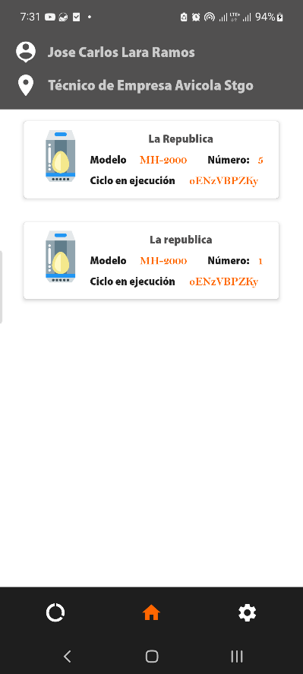
Propuesta de solución:
La aplicación móvil “INCUBA“ desarrollada en Android por su amplia adaptabilidad y funcionalidad
para dispositivos móviles de gama media y alta, segmento objetivo de los usuarios.

Slide 6
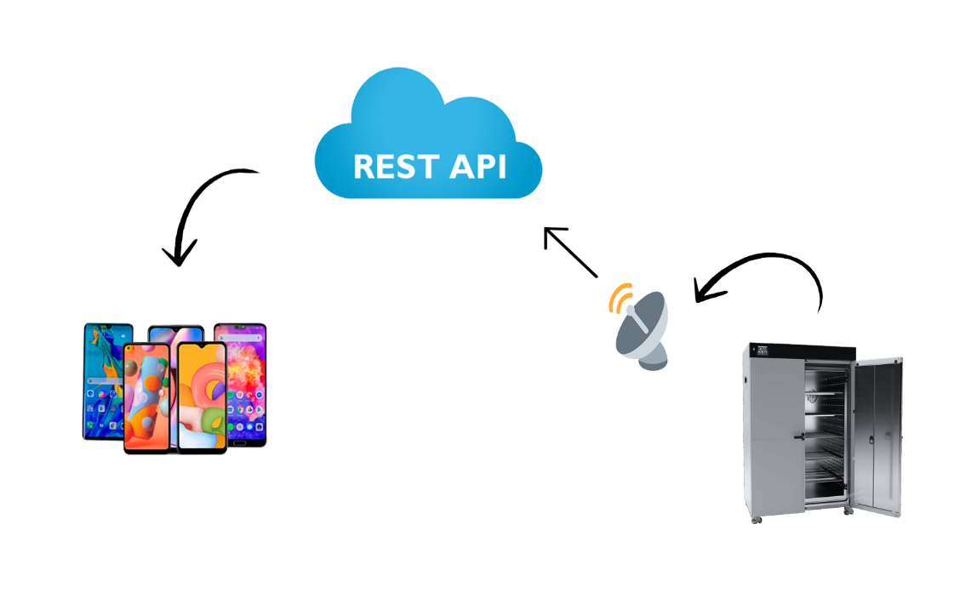
La aplicación “INCUBA" obtiene los datos de temperatura, humedad, volteos y fallos eléctricos de las incubadoras a través de sensores , los cual son envíados los datos a una API Web. Ésta la almacena en una base de datos para que la aplicación móvil pueda consultarla y mostrar alertas en caso de incidencias que requieran atención inmediata.

Slide 7
Evaluación de la propuesta y potenciales resultados futuros si se aplicara un monitoreo continuo de los
sensores de las incubadoras:
Entrevistas a expertos (n=3):
• Valoración positiva de la facilidad de uso, utilidad y potencial de optimización en un futuro.
Sugerencias de mejora incorporadas al prototipo.
Estudio de campo (n=3 incubadoras, 2 meses): •Reducción de visitas físicas y tiempo dedicado que podría disminuir en el futuro con un monitoreo
constante. •Aumento de la tasa media de eclosión satisfactoria.
Discusión: Los resultados que se podrían obtener indican que la propuesta cumpliría con el objetivo de
facilitar el seguimiento del proceso de incubación mediante tecnología móvil de forma preliminar.
No obstante, se requieren estudios con muestras y un monitoreo frecuente de las variables para
generalizar los hallazgos, profundizar en las causas del éxito reproductivo e ir incrementando los beneficios
de optimización y automatización. Un seguimiento continuo y detallado de los parámetros medidos en las incubadoras podría redundar
en una reducción significativa de la carga de trabajo, una tasa de eclosión aún superior y una mayor
satisfacción de los usuarios con el sistema.

Slide 8
Contribuciones:
Propuesta de una solución basada en las tecnologías de comunicación y una aplicación móvil para
optimizar la gestión de incubadoras avícolas mediante el monitoreo remoto de parámetros ambientales.
Metodología de diseño centrado en el usuario aplicado al desarrollo tecnológico, que permite
adaptar los resultados a las necesidades reales de los usuarios.
Estudio de campo que avala los beneficios de la propuesta en términos de reducción de costes,
aumento de la productividad y eficacia.
Implicaciones prácticas:
Las empresas del sector podrán optimizar la rentabilidad de sus negocios a través de la disminución
de visitas físicas a las instalaciones y automatización de tareas rutinarias de monitorización.
Se adapta una tecnología emergente a necesidades concretas del ámbito de la producción avícola,
demostrando su potencial de optimización de procesos.
El diseño centrado en el usuario de la solución propuesta garantiza su facilidad de uso e implantación
en la rutina de los trabajadores.

Slide 9
Líneas de trabajo futuras:
Ampliación de la muestra del estudio de campo y generalización de resultados a nivel nacional o
internacional.
Análisis de la relación entre las mejoras obtenidas y la fidelización de clientes para conocer el impacto
económico de la propuesta.
Estudio de la percepción de los consumidores sobre iniciativas tecnológicas en el sector avícola que
optimizan la productividad y sostenibilidad.
Monitoreo de sensores para obtener parámetros de interés (CO2, amoníaco, polvo, etc.)
y subsistemas (ventilación, iluminación, alimentación, etc.).
Evaluación comparativa con otras soluciones tecnológicas de mercado.

Slide 10
Conclusiones
En este proyecto se ha propone y evalúa una solución tecnológica basada en las nuevas tecnología de
comunicación y una aplicación móvil para optimizar la gestión de incubadoras avícolas mediante el
monitoreo remoto de parámetros ambientales.
La metodología de investigación desarrollada ha permitido:
Adaptar la propuesta a las necesidades reales de los usuarios finales mediante el diseño centrado
en el usuario.
Demostrar los beneficios de la propuesta en términos de reducción de costes, aumento de la
productividad y eficacia, a través de un estudio de campo.
Las implicaciones prácticas de este trabajo abren vías de optimización de procesos y rentabilidad para
el sector avícola. Asimismo, se contribuirá a adaptar tecnologías emergentes a necesidades concretas
de producción, garantizando su facilidad de uso e implantación.
Las recomendaciones de futuras investigaciones también abren nuevas oportunidades para ampliar y
fortalecer los resultados obtenidos. En general, el camino abierto por este trabajo muestra prometedoras
posibilidades de usar las nuevas tecnologías de comunicación y aplicaciones móviles para mejorar la
gestionabilidad y la eficiencia económica en la industria avícola..

